Slide 1

歐盟數位產品護照
(DPP)重點解析
建立產品全生命週期數位資訊管理機制，涵蓋產品資料、供應鏈追溯、資訊揭露及跨系統資料互通。
財團法人塑膠工業技術發展中心

Slide 2

DPP實施倒數與產業影響
2024
2026
2027
2028-2030
ESPR(歐盟永續產品生態設計法規)正式生效，確立DPP (數位產品護照)為核心機制。
分批發布產品專屬授權法案。
首波實施產業
電池 (2月)。
擴大納入實施產業
紡織與服飾、鋼鐵、鋁、化學與特用製品、資通訊電子產品、家具(含床墊)。
DPP推動進程依產品類別分階段展開。
資料來源：Methodology for defining data requirements for the Digital Product Passport under the ESPR framework

Slide 3
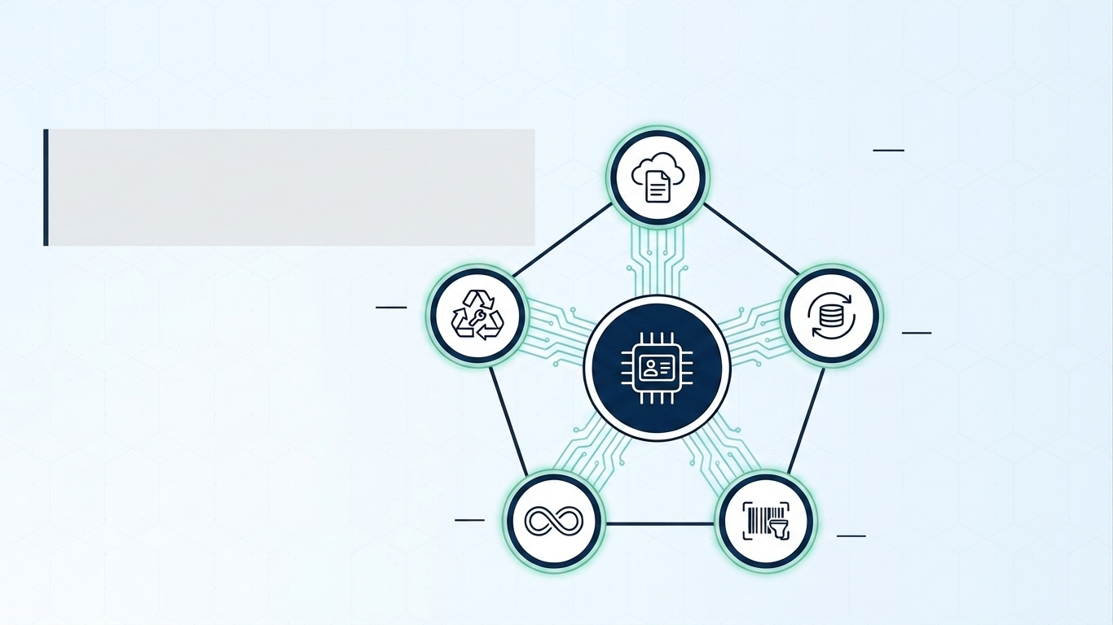
認識DPP：產品的數位身分證
DPP是ESPR規範的產品專屬數位身分證，透過QR-Code、NFC等數位載體，記錄產品從原料、生產、使用到回收等全生命週期的關鍵資訊，提供標準化、可機器讀取且可追溯的產品資料。
數位化(Digital)
告別紙本，雲端即時存取。
支援循環經濟
(Circular Economy)
可持續更新
支援維修、
升級與高價值回收。
(Dynamic)
隨生命週期階段，持續寫入新數據。
全生命週期追蹤
標準化資料格式
(Lifecycle Based)
從搖籃到搖籃的完整紀錄。
(Machine-Readable)
確保全球供應鏈系統皆可自動讀取與解析。
資料來源：Methodology for defining data requirements for the Digital Product Passport under the ESPR framework

Slide 4

DPP發展的三大推動引擎
歐盟(EU)-法規門檻
台灣(資源循環署)-在地對接
ESPR(2024/7/18正式生效)
國家級數位平台建置
要求全球供應鏈資料互通與
DPP綁定。
對接國際標準應用程式介面(API)，降低台灣廠商面對歐盟市場重複申報數據之行政負擔。
聯合國UNTP-標準制定
聯合國透明度議定書(UNTP)
制定全球通用語意(如JSON-LD((JavaScript Object Notation for Linked Data)格式)，消除跨國貿易資訊系統的互操作性障礙。
資料來源：Methodology for defining data requirements for the Digital Product Passport under the ESPR framework ；塑膠中心整理(2026年)
Notes:
打通跨國技術壁壘：從國際標準到台灣對接
發起端：歐盟 ESPR
要求全球供應鏈資料互通與數位證照規定。
標準制定：聯合國 UNTP
聯合國透明度標準制定跨適用數據交換協議（如 JSON-LD 格式），消除跨國貿易資訊系統的互操作性障礙。
落地對接：台灣環境部資源循環署
依據《資源循環利用法》規劃國家級數位化平台，各持證照應用程式 API，大幅降低台灣製造業重申報負擔。

Slide 5
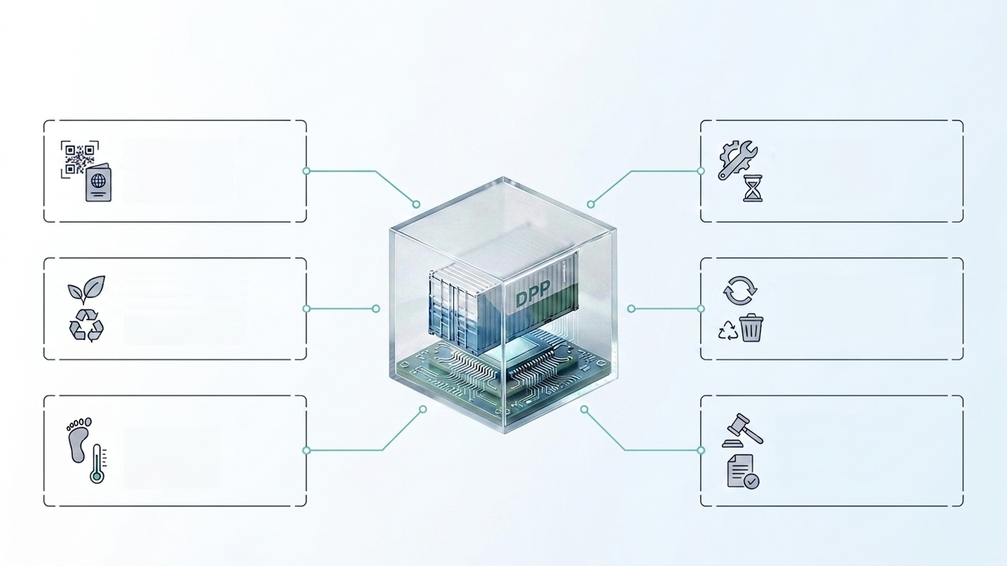
DPP揭露的六大關鍵資訊
產品識別資訊
如商品條碼(GTIN／EAN)及製造商基本資料。
耐用與維修資訊
預估使用壽命、官方維修指引與零件清單。
材料組成
關鍵原料來源、再生料(Recycled Content)比例。
回收與拆解
安全拆解方式、材料再利用資訊。
環境績效
產品碳足跡(Carbon Footprint)能源效率表現。
法規符合資訊
產品測試結果、歐盟合規聲明(Declaration Of Conformity)。
註解：GTIN＝全球貿易品項識別碼、EAN＝歐洲商品編碼(13碼條碼)
資料來源：Methodology for defining data requirements for the Digital Product Passport under the ESPR framework

Slide 6

DPP的分級共享與權限管理
DPP並非全面公開，而是透過標準化資料串接與交換格式，依權限自動分享所需資訊。
完全存取所有合規證明與受關注物質(SoC)詳細資料。
海關/
監管機構
供應鏈溯源數據與供應商營運績效指標。
製造/進口商
可存取拆解指南、備品清單與安全處理手冊。
維修/回收業者
檢視基本使用資訊、耐用評級與回收材料比例。
一般消費者
資料來源：Methodology for defining data requirements for the Digital Product Passport under the ESPR framework

Slide 7
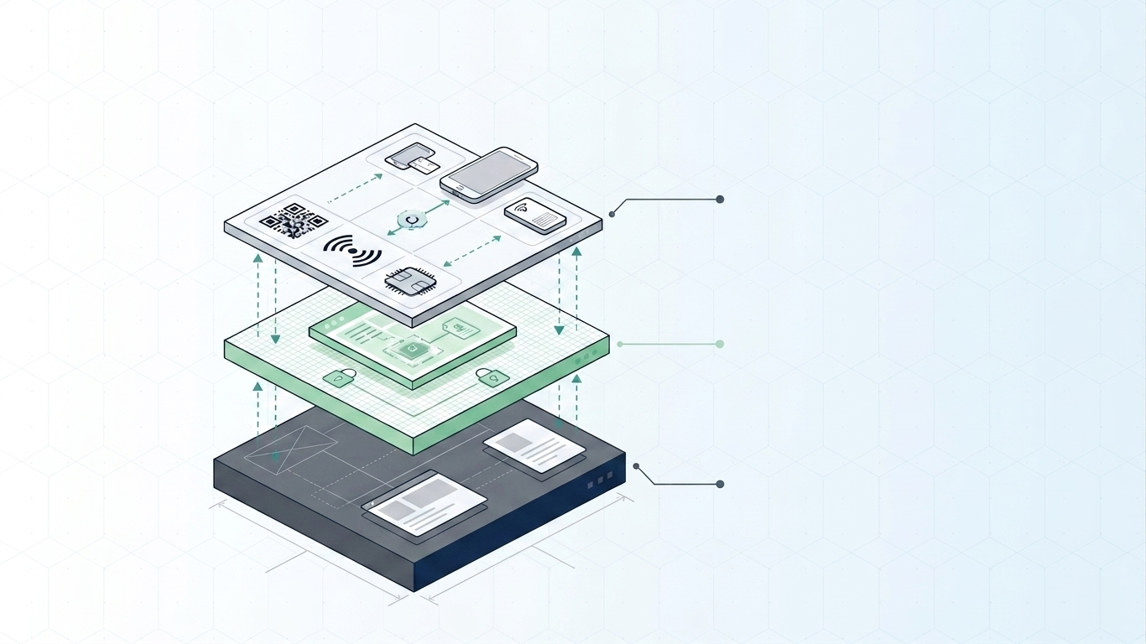
DPP運作所需的企業系統架構
資料輸出介面/
Output Interface
實體與數位橋樑－
產出QR-Code、NFC標籤，供海關、品牌商與消費者掃描讀取。
DPP平台/
DPP Platform
平台建置與安全機制－
建立DPP專屬平台，導入數位簽章確保資料不可竄改，設定利害關係人共享權限。
內部系統/
Internal Systems
資料標準化與擷取－
串接企業內部的ERP(Enterprise Resource Planning)與PLM(Product Lifecycle Management)系統。
資料來源：Methodology for defining data requirements for the Digital Product Passport under the ESPR framework

Slide 8

DPP跨國資料互通的基礎架構
技術層/
Technical Layer
資料傳輸與系統介接技術，包含API(Application Programming Interface)、JSON(JavaScript Object Notation)格式及歐盟資料空間(Data Space)。
語意層/
Semantic Layer
定義資料共通語言與標準化格式，如GS1 GTIN、Digital Link、ECLASS。
法規層/
Legal Layer
ESPR、電池法規(Battery Regulation)等歐盟法規，構成DPP資料蒐集與揭露的法律依據。
資料來源：Methodology for defining data requirements for the Digital Product Passport under the ESPR framework

Slide 9

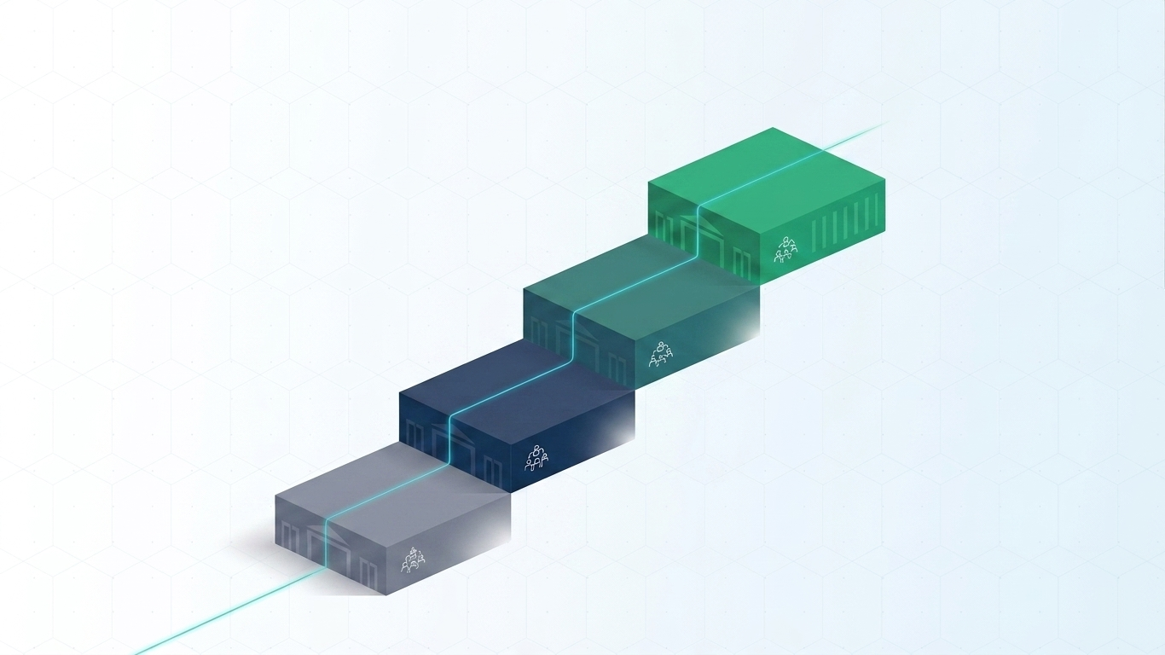
企業導入DPP的實務路徑
STEP 4－建置數位資料架構
導入GS1標準，建置對外連結的
QR-Code/NFC軟體與動態資料庫系統。
STEP 3－盤查永續資訊
啟動產品生命週期評估(LCA)，精算產品碳足跡並確認再生料比例。
STEP 2－建立追溯機制
升級製造執行系統(Manufacturing Execution System, MES)，建立單一產品批次的完整生產履歷與物料流向追蹤。
STEP 1－盤點產品資料
整合研發與採購部門資訊，將BOM表(物料清單)、供應商合規資料及認證文件全面數位化管理。
資料來源：Methodology for defining data requirements for the Digital Product Passport under the ESPR framework；塑膠中心整理(2026年)

Slide 10

迎接DPP時代：出口企業的三大核心認知
1. 合規即生存
2. 全球數據治理
3. 啟動數位轉型
DPP為歐盟推動循環經濟的重要工具，預期將逐步擴大適用範圍，未來將成為企業進入歐盟市場及符合永續要求的重要依據。
涵蓋產品全生命週期資料，包括碳排、材料溯源、維修拆解及供應鏈透明度；企業須建置角色基礎存取控制(RBAC)，確保資料安全與機密保護。
2027年電池產業即將實施，企業須提前整合ERP與PLM系統，並建立符合JSON-LD等國際標準資料格式。
資料來源：Methodology for defining data requirements for the Digital Product Passport under the ESPR framework；塑膠中心整理(2026年)

